Slide 1
Альбом От Юбилея победы к юбилею Иркутска
Муниципальное бюджетное дошкольное учреждение детский сад №24
Подготовила : Мадасова Рада Альбертовна

Slide 2
История
Иркутск – уникальный , старинный город, столица Восточной Сибири, который был основан в 1661 году на берегу реки Иркут, откуда и произошло его название. У города древняя и интересная история, он зародился в 17 веке, как острог. Дважды горел, но его восстановили. За триста шестьдесят лет Иркутский острог вырос в крупный центр промышленности, культуры, науки и образования. Находясь далеко от полей сражений, жители города внесли свой вклад в победу 1945 года. Президент России Владимир Путин 1 марта 2020 года подписал закон, который вводит новое почетное звание – « Город трудовой доблести».

Slide 3
Задачи долгосрочного проекта:
Уточнять и расширять представления о малой родине и Отечестве
Воспитывать чувство любви к родине и гордости за ее достижения
Поддерживать интерес детей и стремление в изучении социокультурных ценностей нашего города
Создавать условия для формирования представлений об отечественных традициях и праздниках

Slide 5
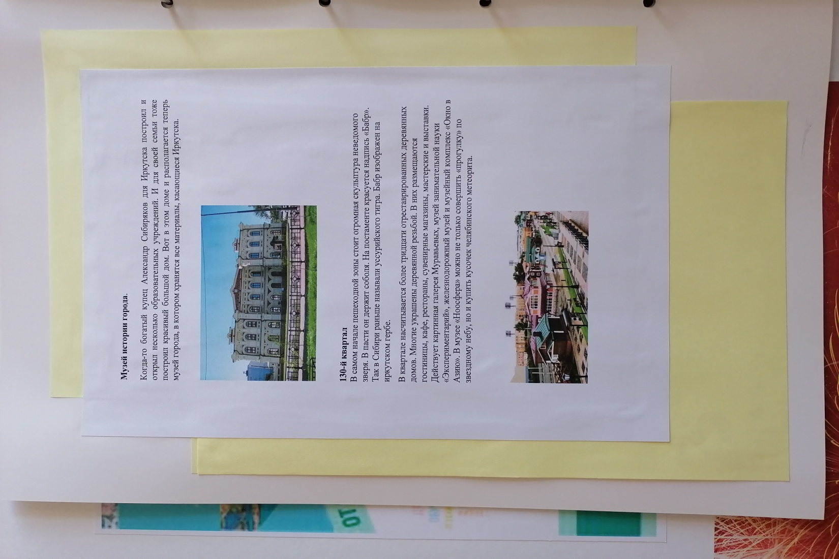
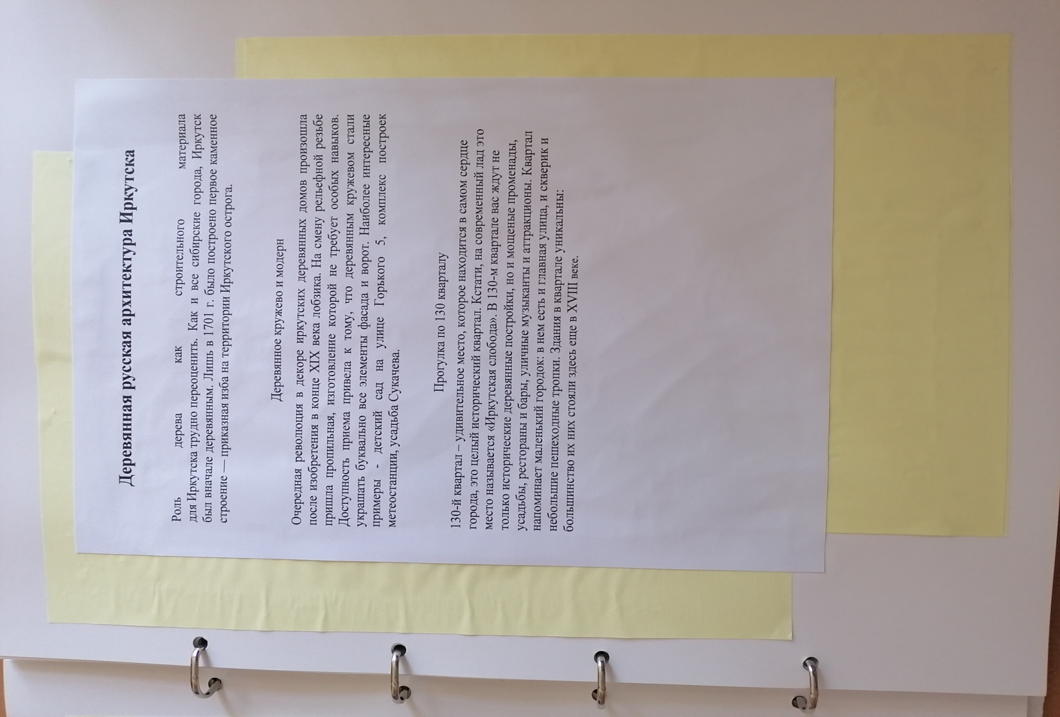
Архитектура города Иркутска

Slide 6
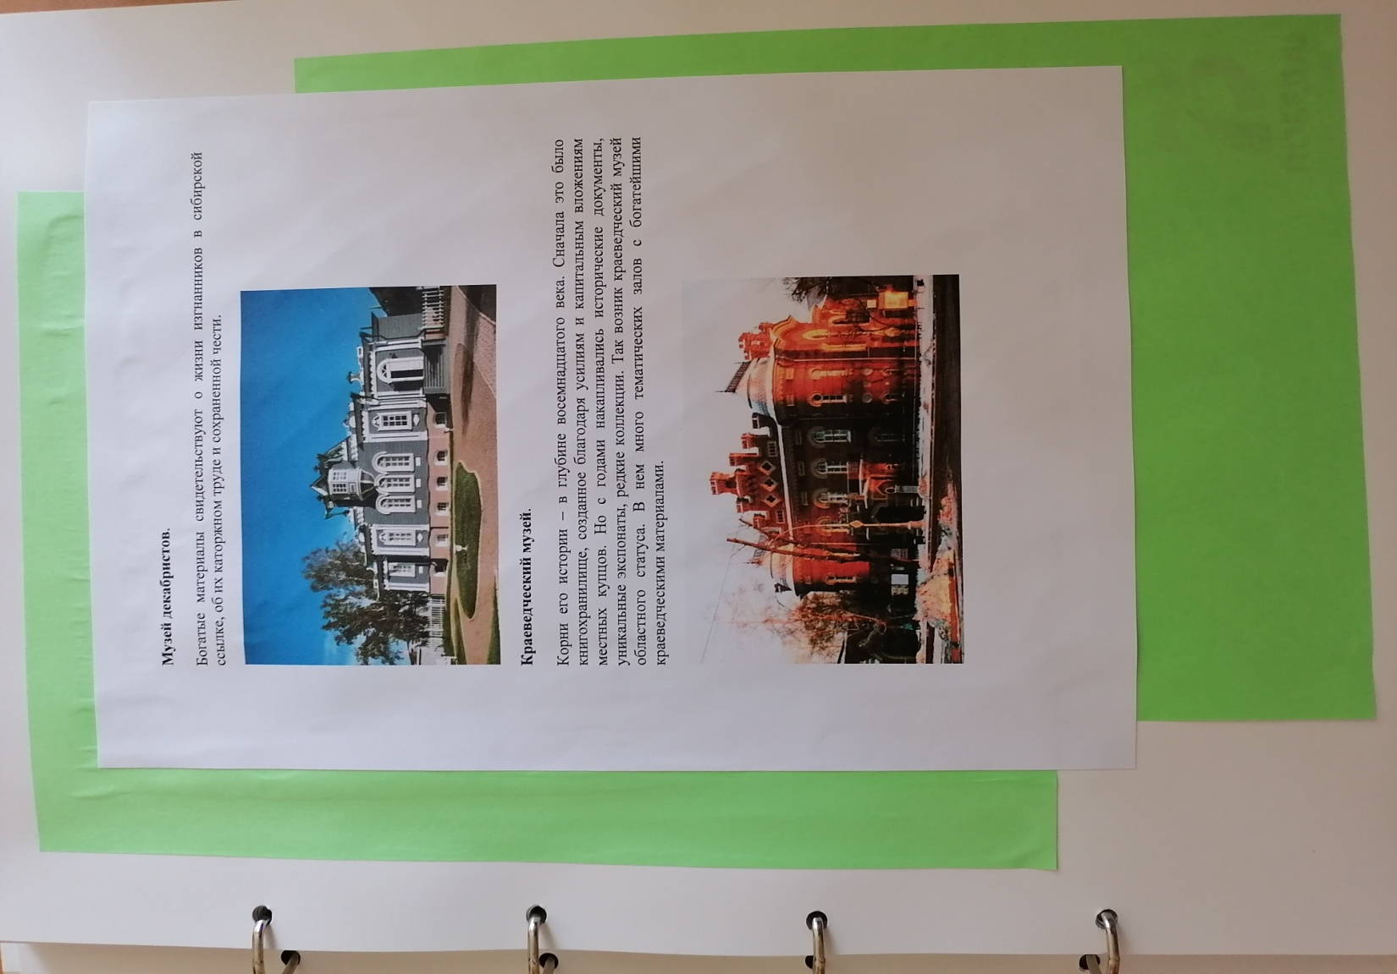
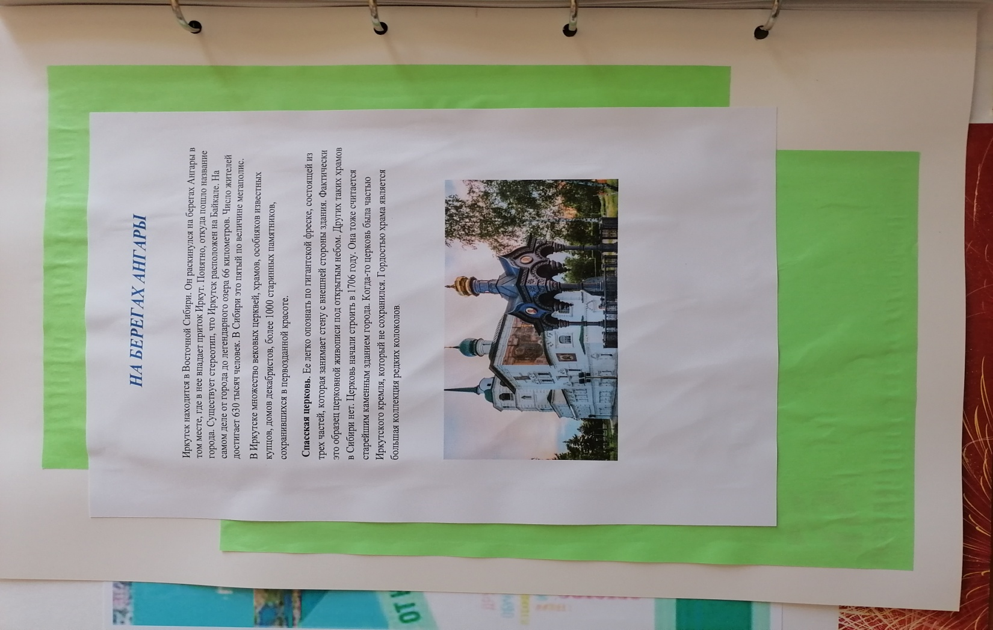
На берегах Ангары

Slide 7
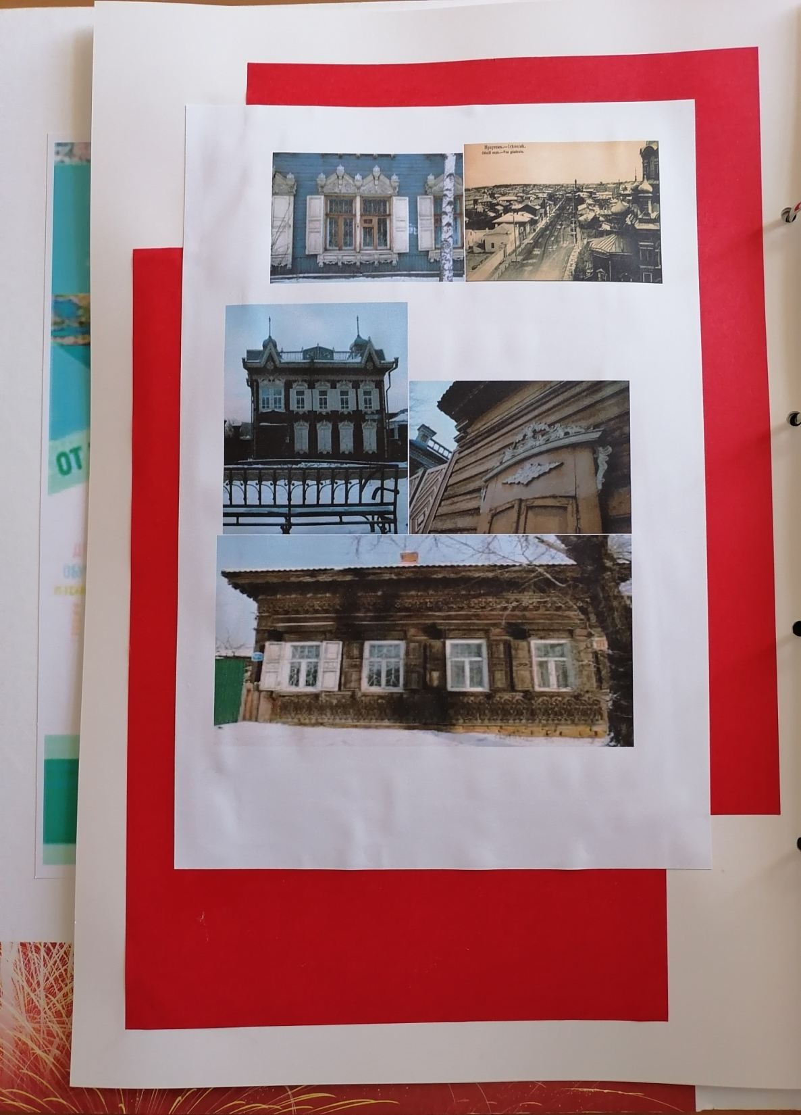
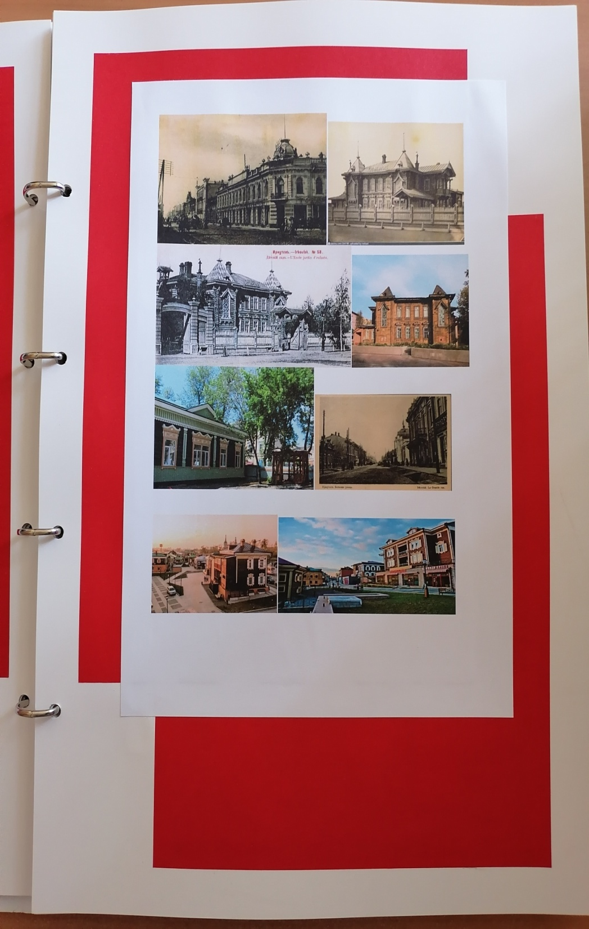

Slide 8
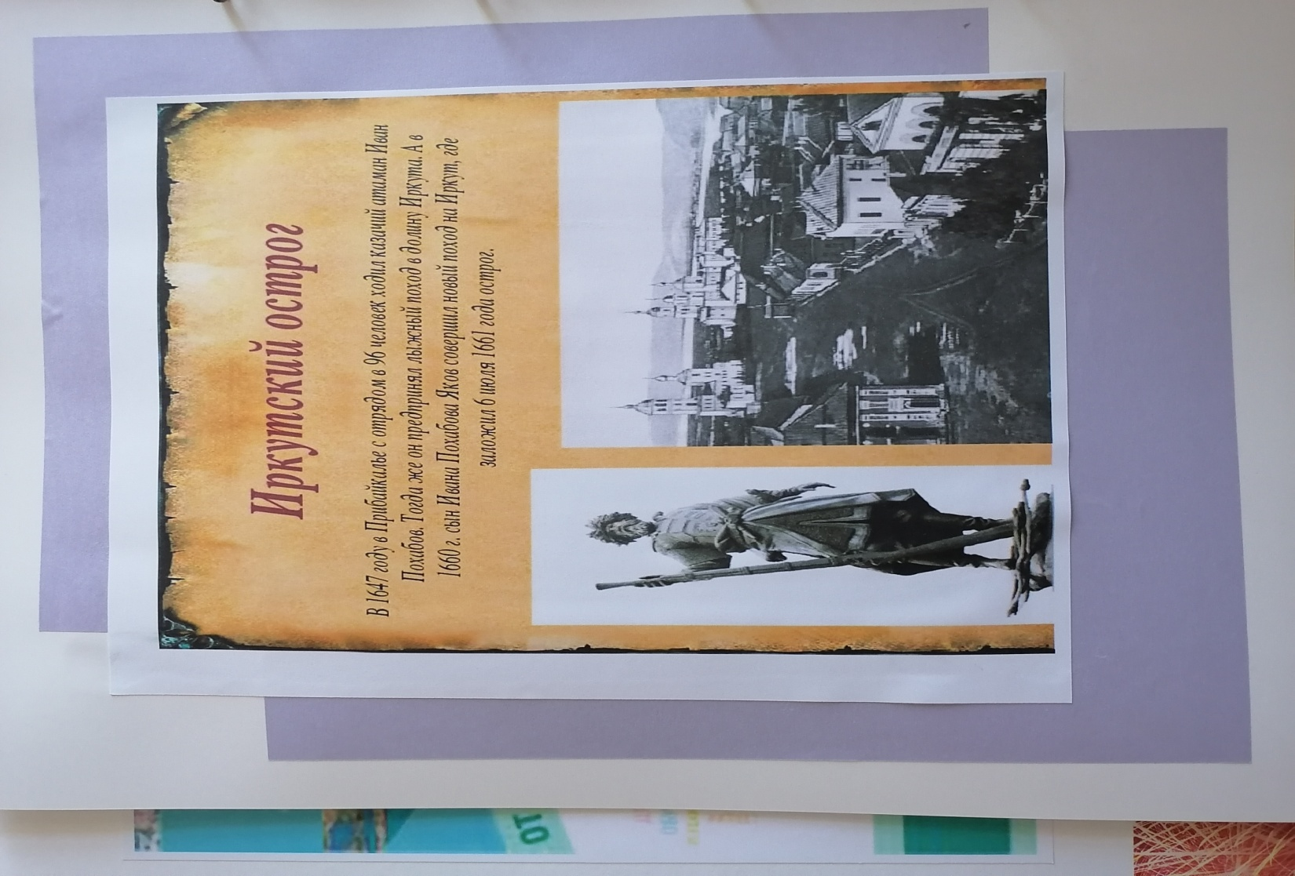
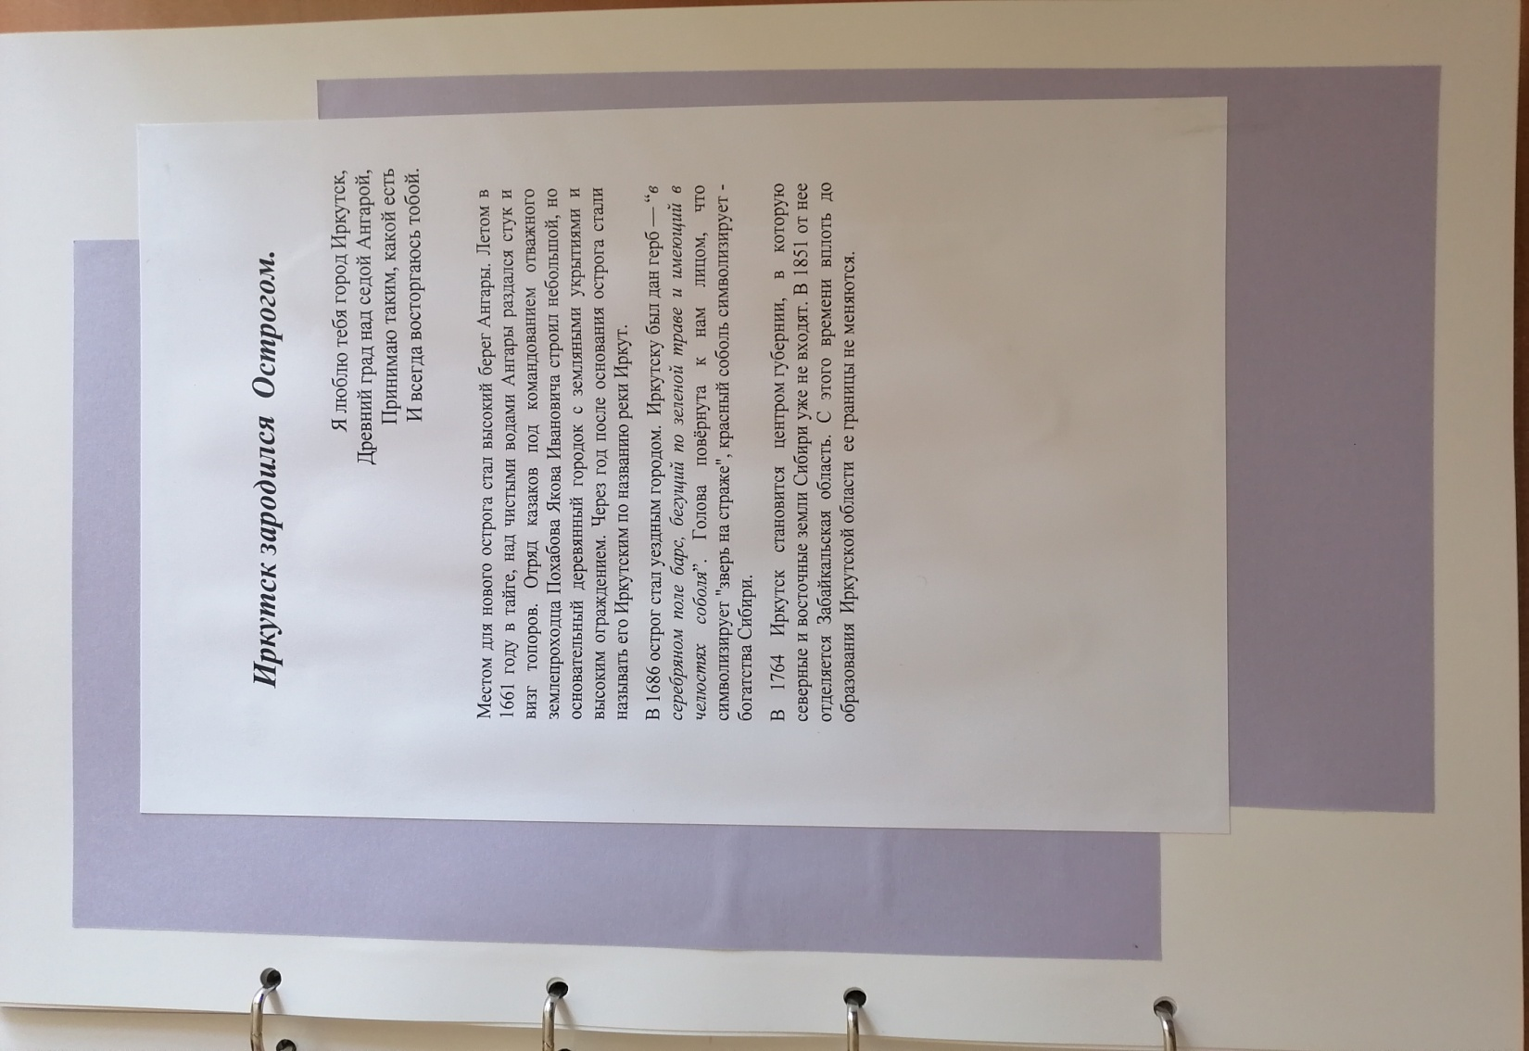
Иркутск зародился Острогом

Slide 9
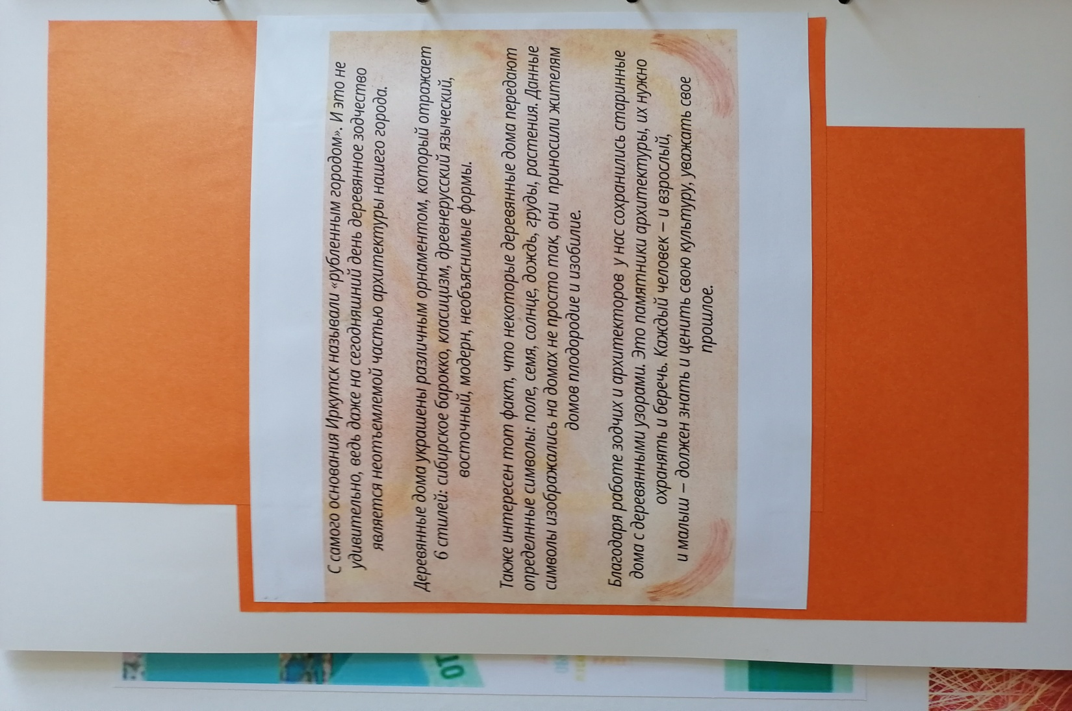
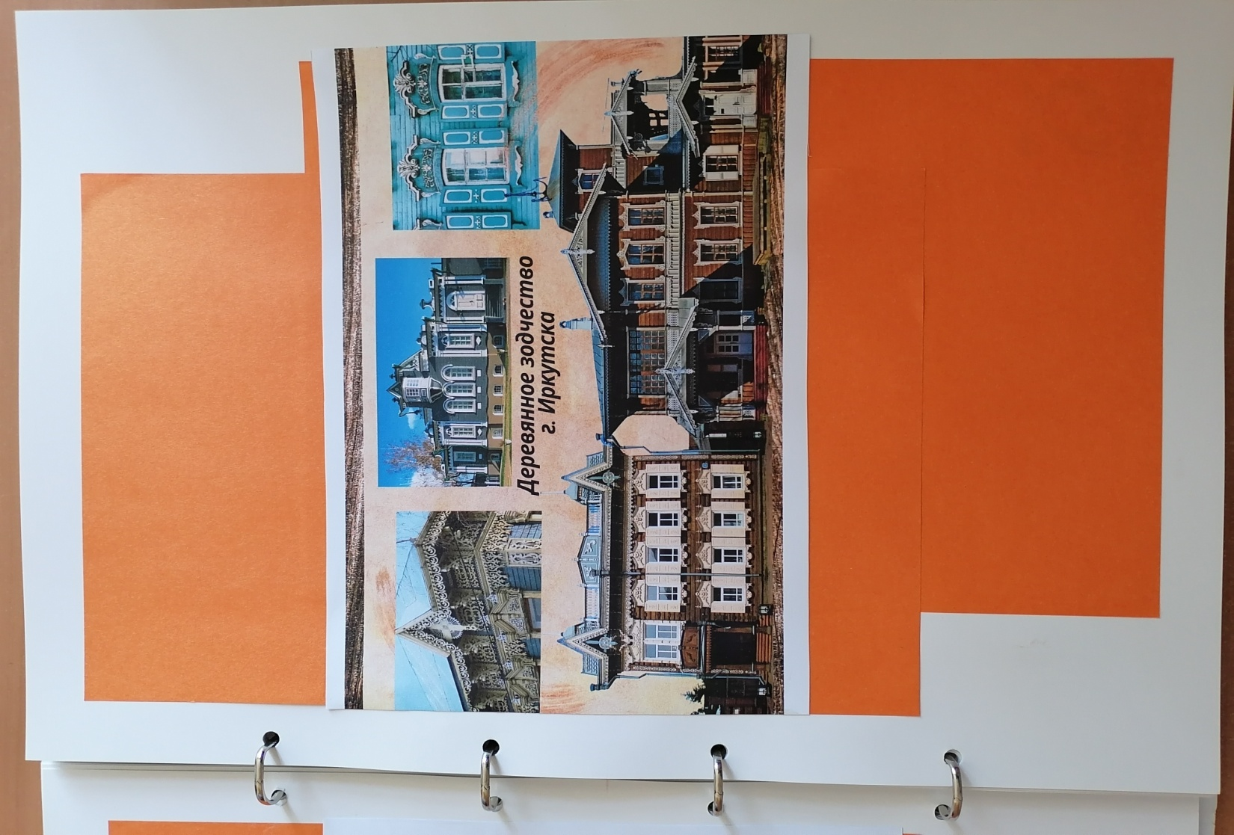
Деревянное зодчество

Slide 10
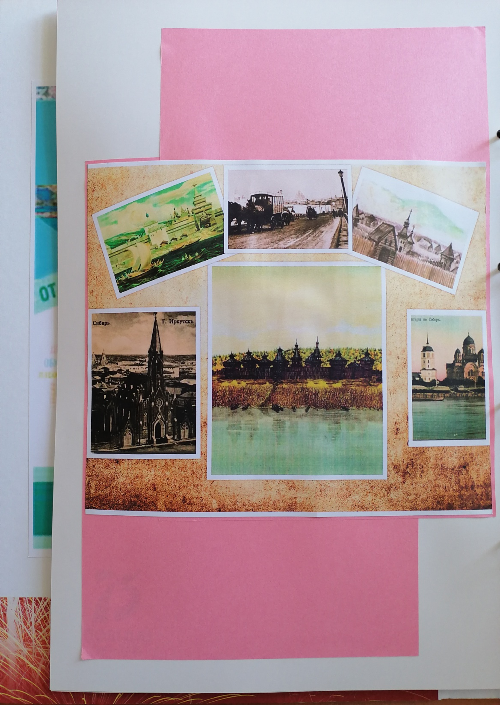
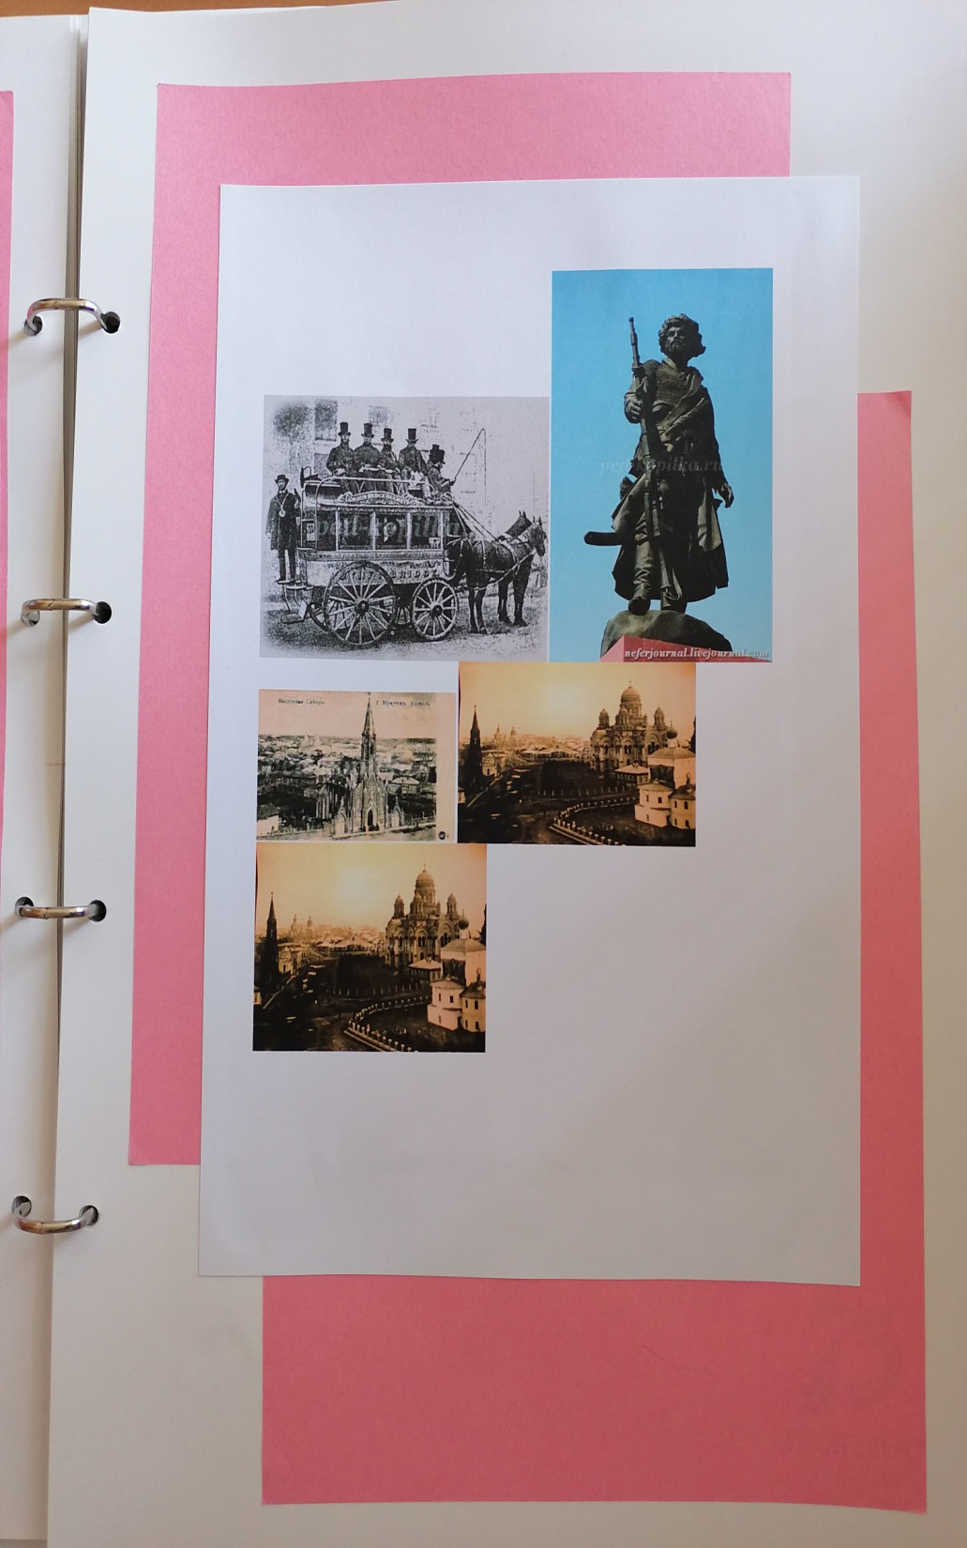

Slide 11
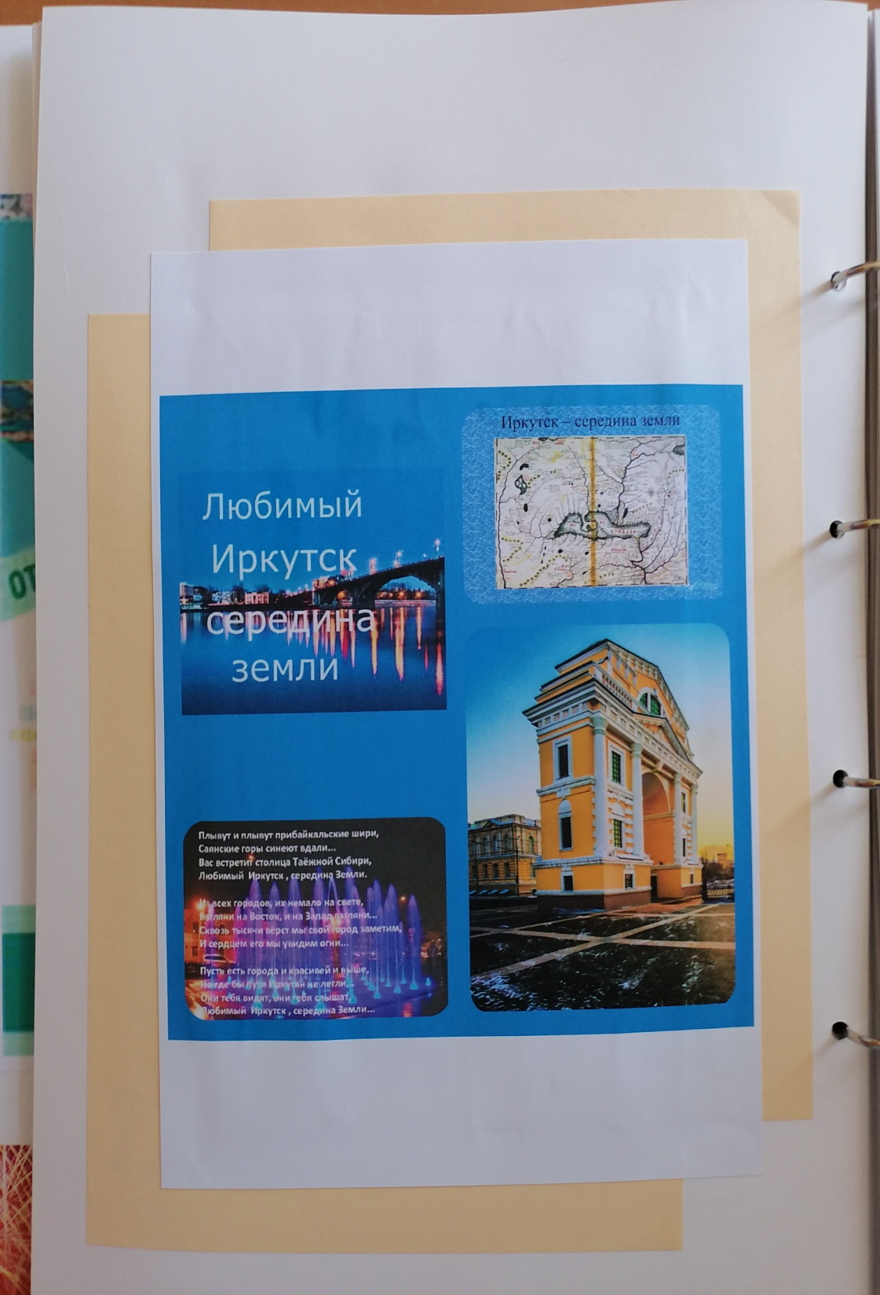
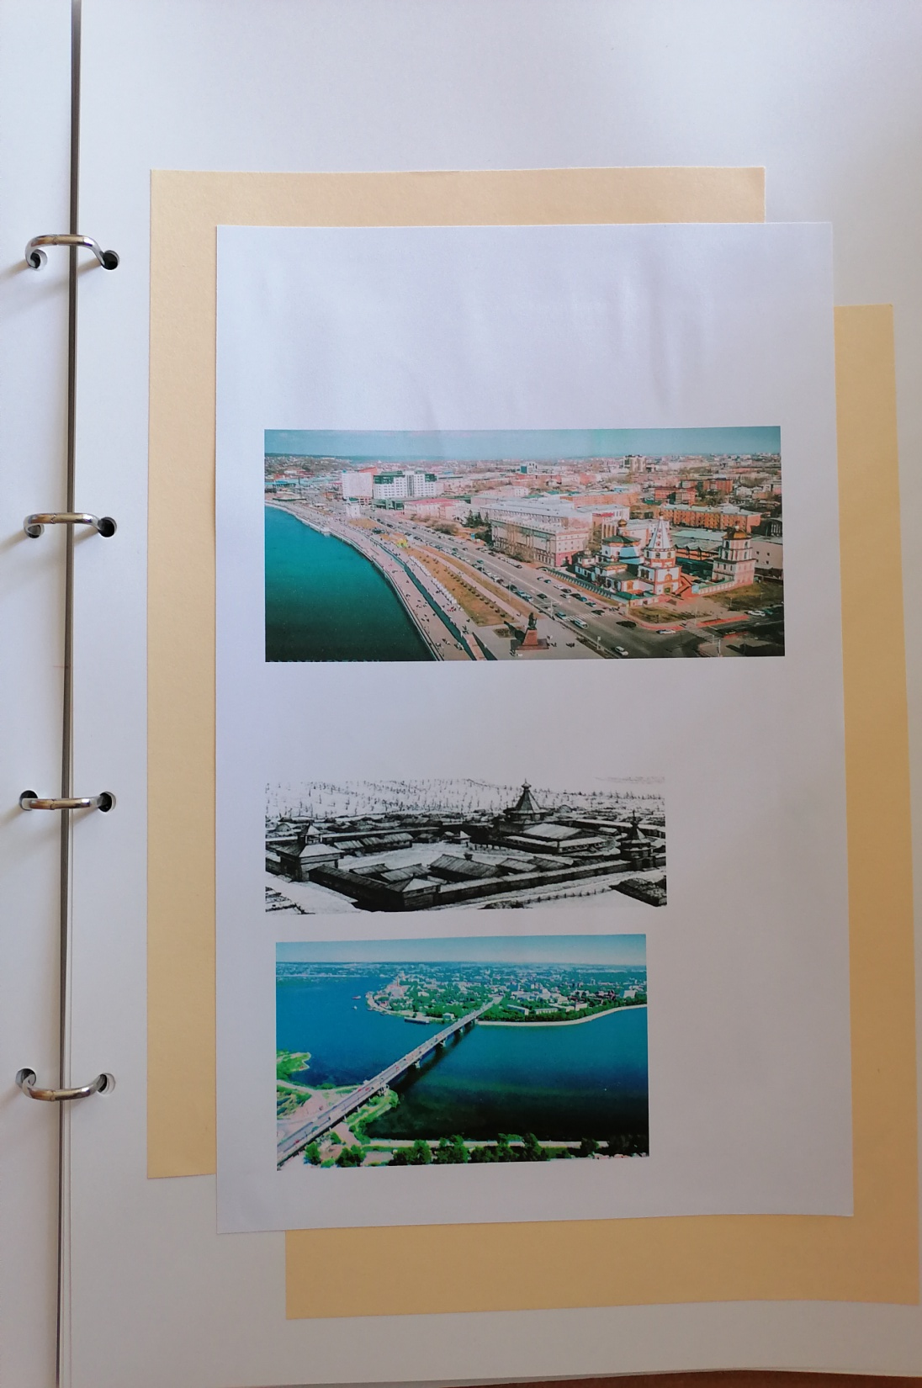

Slide 12
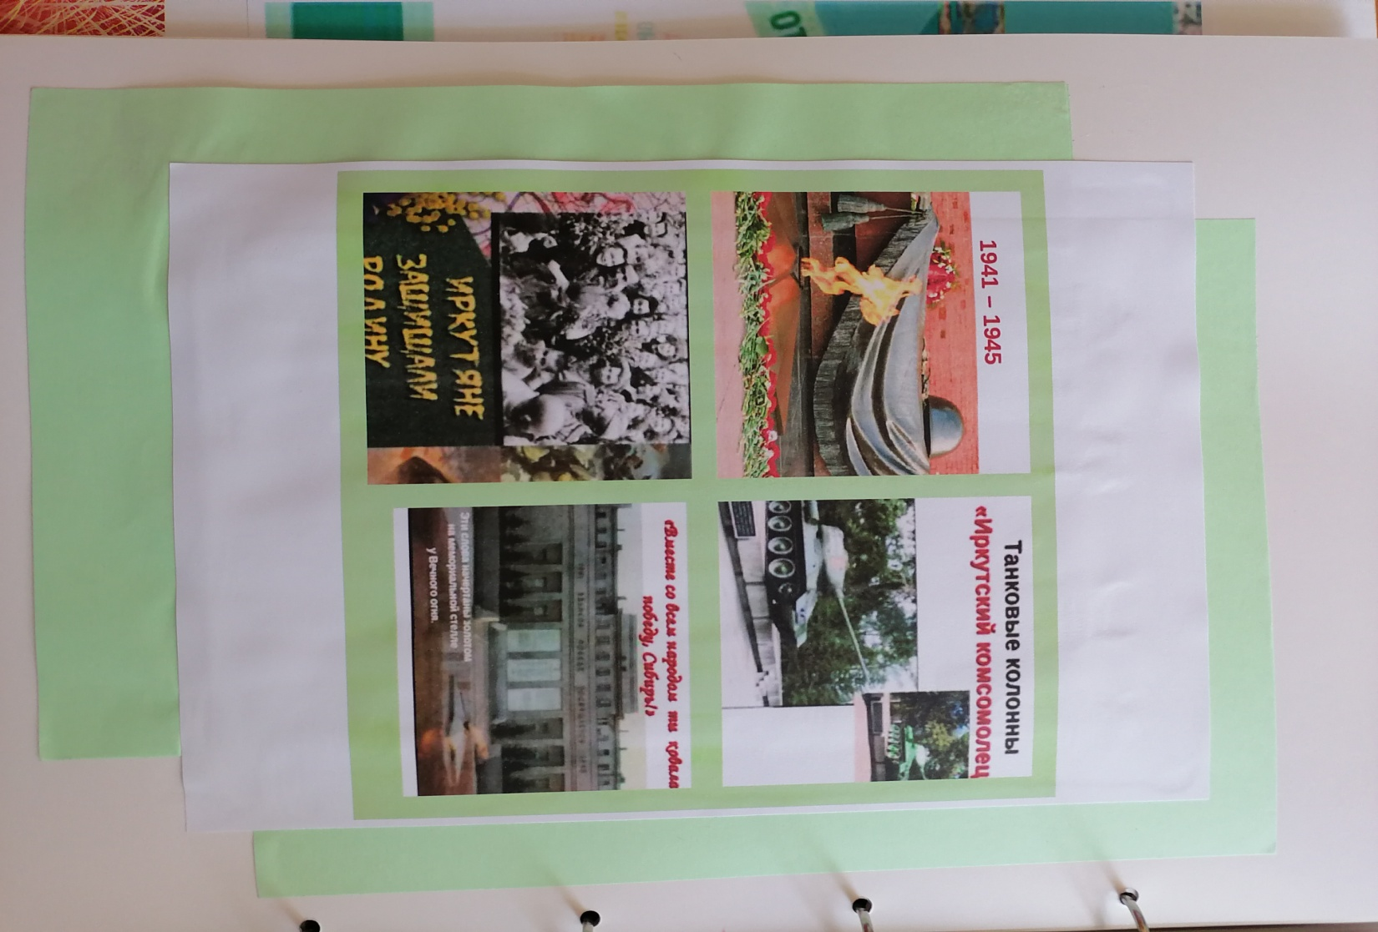
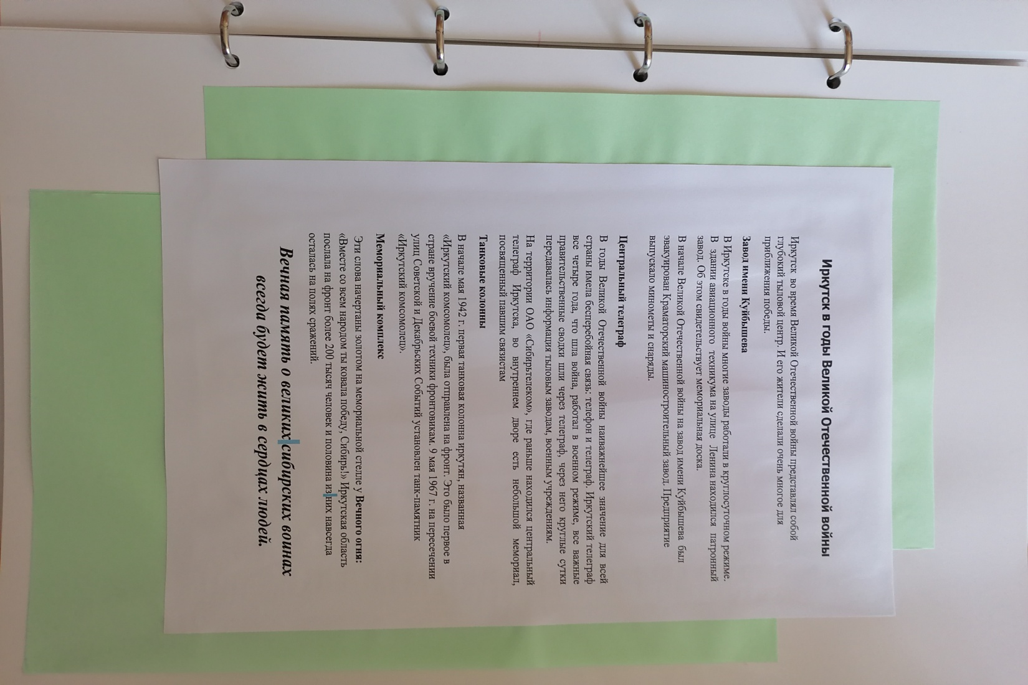
Иркутск в годы Великой Отечественной Войны

Slide 13
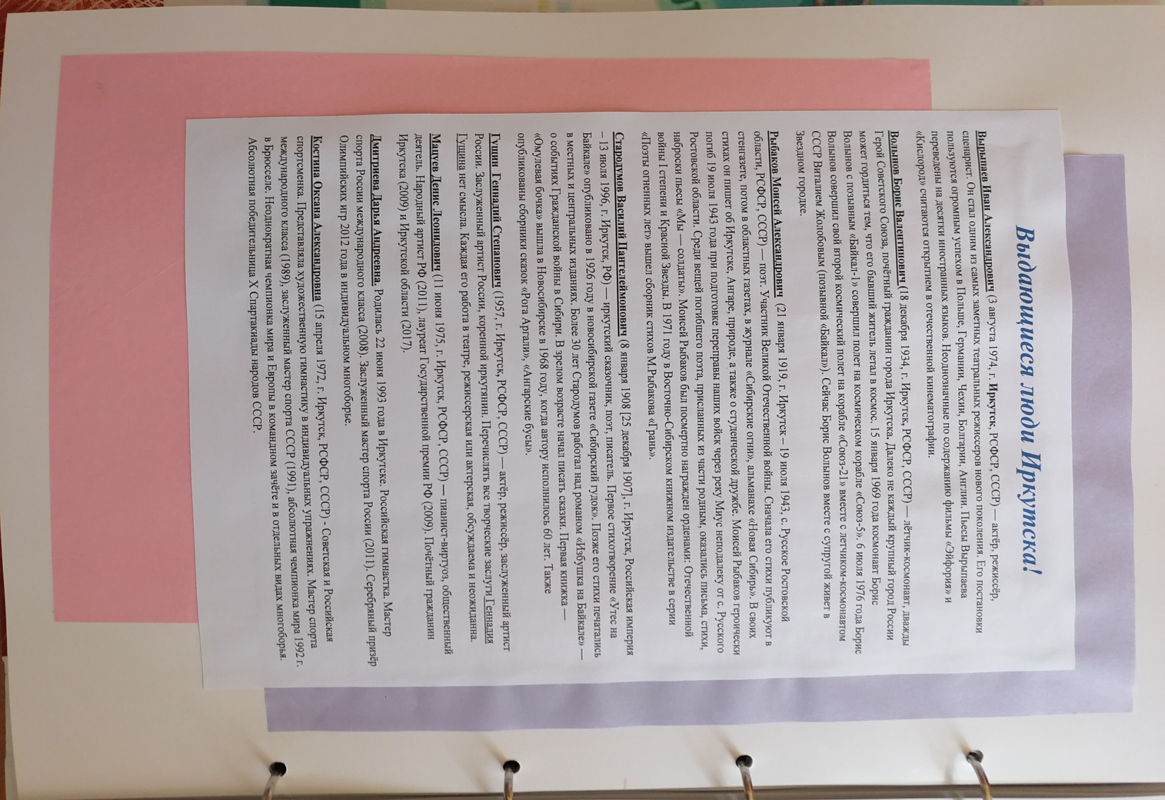
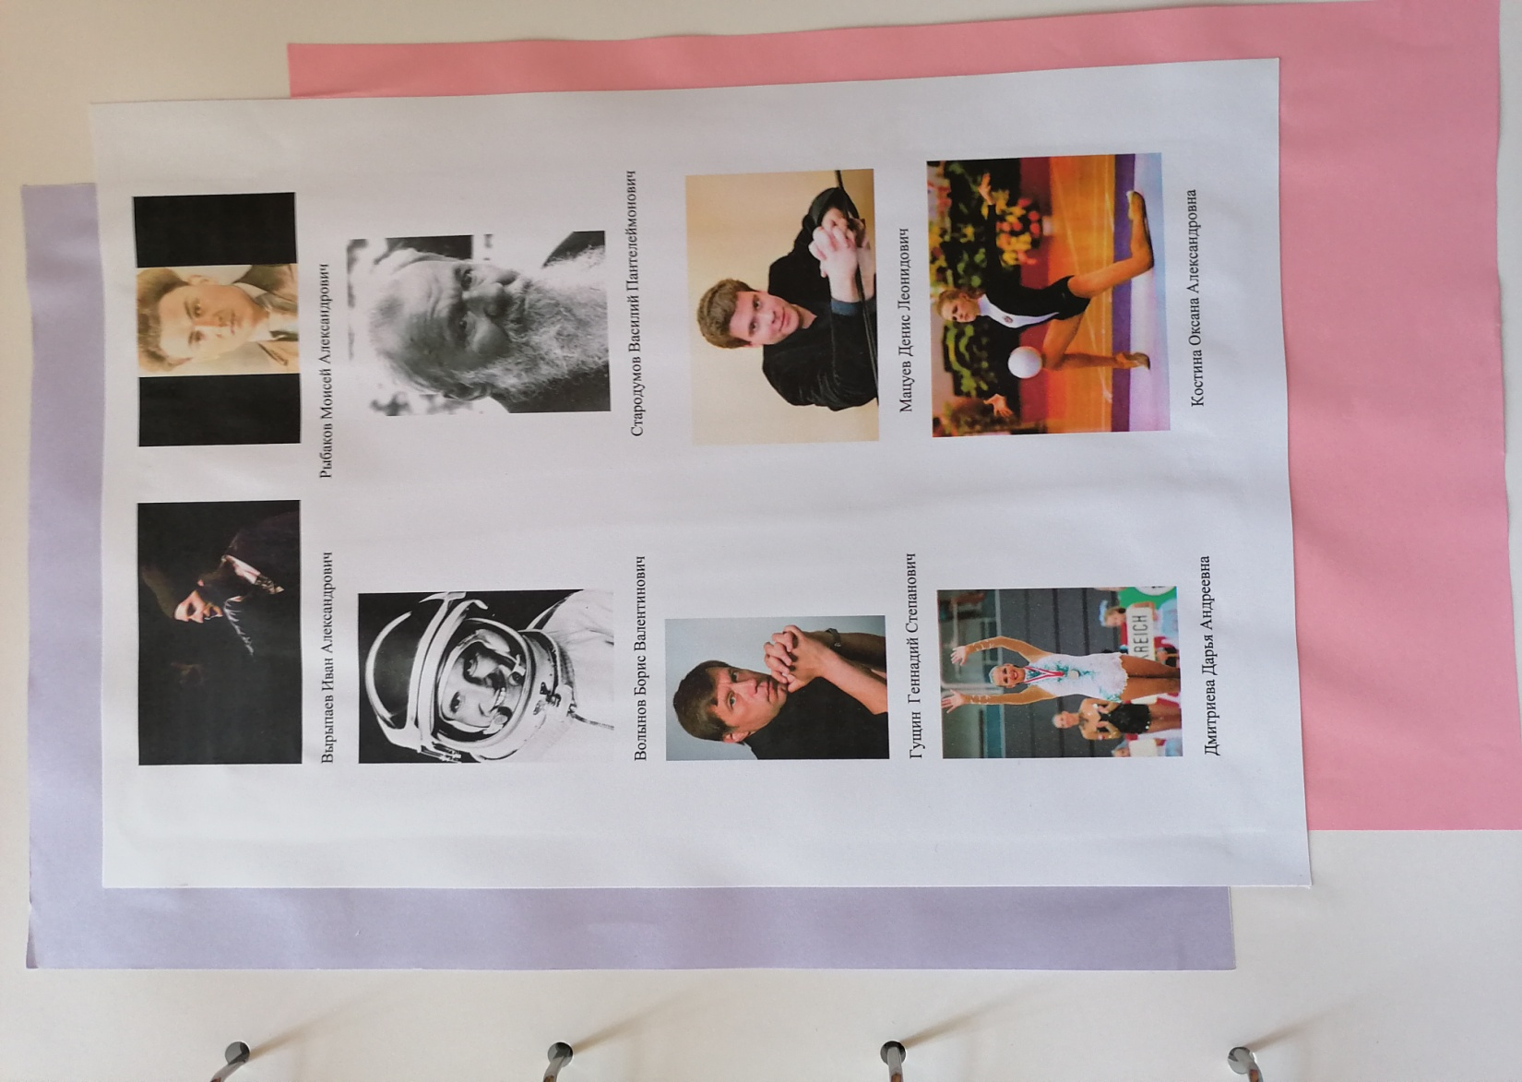
Выдающиеся люди Иркутска

Slide 14
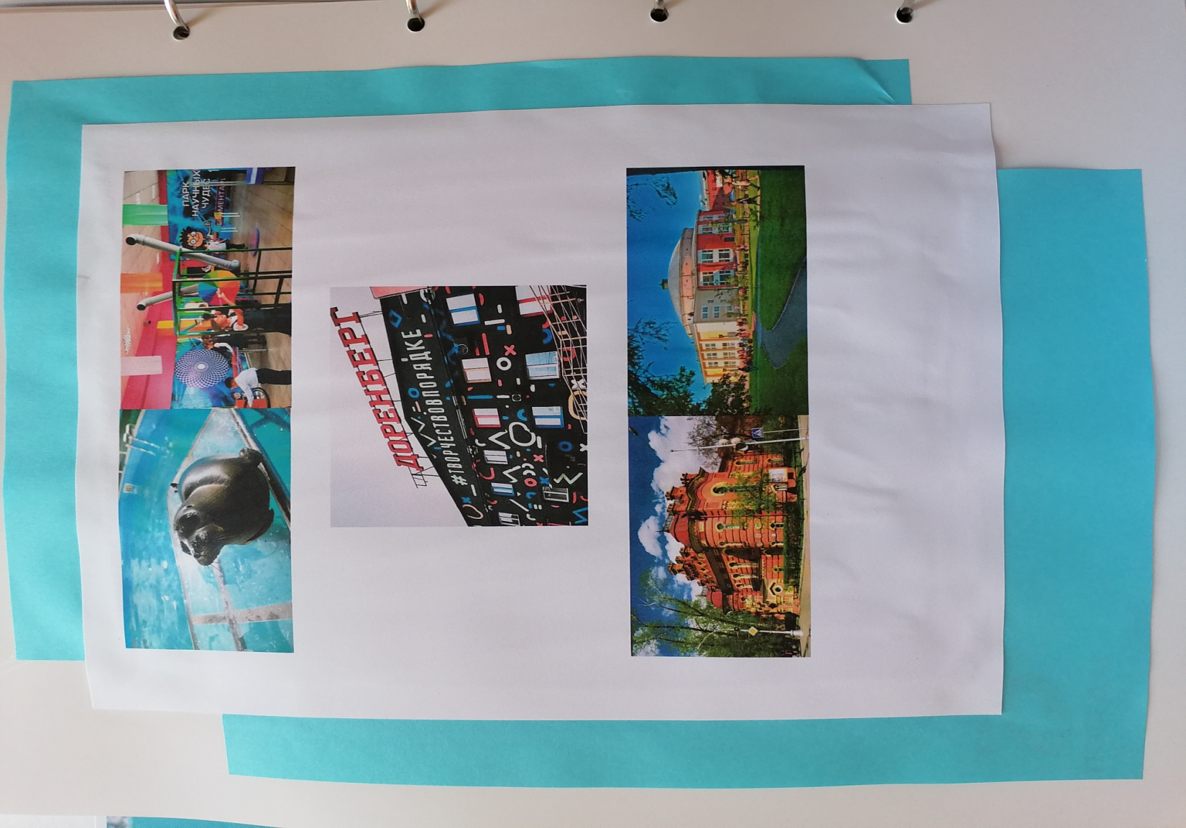
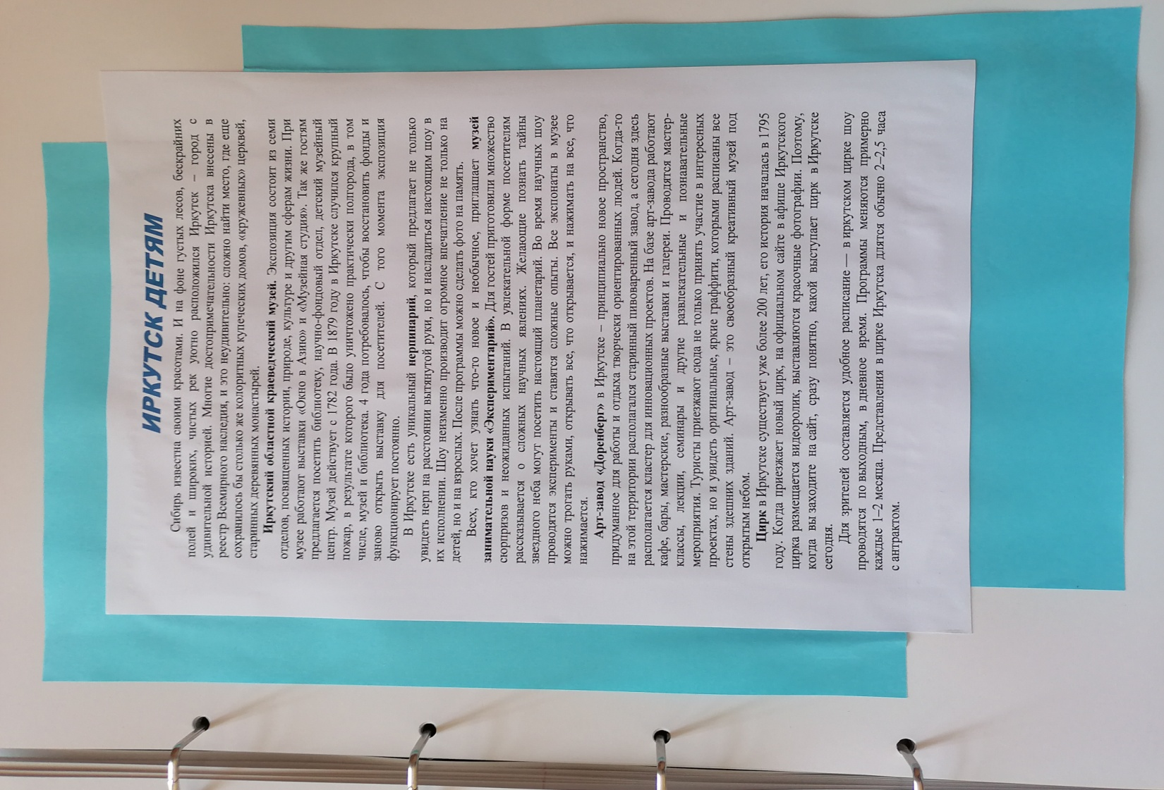
Иркутск детям

Slide 15
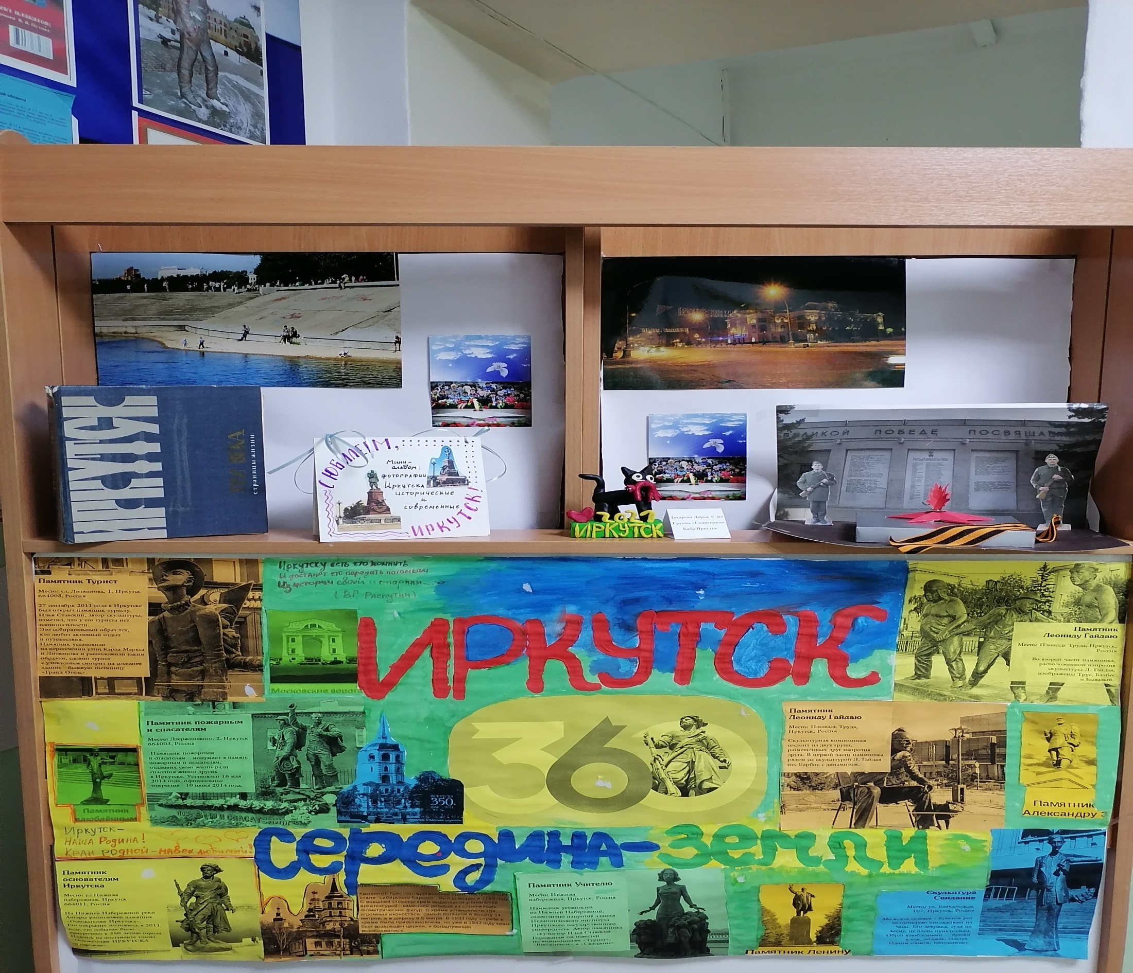
Иркутск- середина земли
Совместная творческая деятельность детей и родителей

